Slide 1

旅行計画作成スマートフォンアプリ
チ ー ム ：トラベラーズ
リ ー ダ ー ：濱元
サブリーダー：福田
メ ン バ ー ：山本 新川 桒原
Notes:
今からチームトラベラーズの最終発表を行います
まずはメンバーの紹介です。
リーダーの濱元です。
サブリーダーの福田です
メ ンバーの山本です。新川です。桒原です。

Slide 2
コンセプト
「気軽に旅行を楽しめる」
多機能な
既存のアプリ
シンプルで
簡単なアプリ
Notes:
私たちは「気軽に旅行を楽しめる」をコンセプトに旅行プランを自動生成できるアプリを開発していました。
このコンセプトにした理由は、 クリック
多機能な既存の旅行アプリでは操作が分からなかったり、入力が面倒だったりしてしましますので クリック
シンプルで簡単な旅行アプリ作りに重点を置くべきと考え、気軽に旅行を楽しめるをコンセプトにしました。

Slide 3
実装した機能
旅行プラン自動生成
生成した旅行プランの編集
Notes:
今回、とらべるに実装した機能は
一つめとして旅行プランの自動生成、
②目として、この自動生成した旅行プランの編集です。

Slide 4
旅行プラン自動生成
出発地
目 的
行き先
Notes:
まず、旅行プランの自動生成の説明をさせていただきます。
旅行プランの自動生成には3つの情報が必要です。
一つめは出発地です。
二つめは目的です。
これは旅行で何がしたいかと言うことです。
例えば観光だったり、食べ歩きたっだり、温泉旅行だったり
やりたいことになります。
三つめは目的地域です。
目的地域は、どこに行くかです。

Slide 5
出発地の決定
位置情報
住所
最寄りの駅
Notes:
出発地の設定としましては、
位置情報による出発地の設定、
住所による出発地の設定、
最寄りの駅による出発地の設定
の3つを用意しています。
この中から選んでいただき、出発地を設定します。

Slide 6
目的
観光
グルメ
歴史
レジャー
自然
芸術
温泉
Notes:
次に目的の決定です。
我々では目的をまずは観光
グルメ、
歴史、
レジャー
芸術
自然
温泉
の7つに分けています。
この中から目的を選んでいただくのですが、

Slide 7
目的の決定
目的決定！
目的が決まっている
目的
目的が決まっていない
旅行診断ツール
Notes:
元々目的の決まっている人と目的の決まっていない人がいると思います。そこで目的の決まっている先ほど言いました。7つの中から選んでいただいて目的決定です。
目的が決まっていない人は、我々が作成した旅行診断ツールを
目的が決まっている人は クリック
目的なんたら クリック
決まっていない人 クリック
我々が作成した旅行診断ツールを使用していただきます クリック
次ペ

Slide 8
旅行診断ツール
傾向導き
目的決定
質 問
Notes:
「旅行診断ツール」とは、
ユーザーがどのような性格で何が好きなのかを
（クリック）質問することで（クリック）回答傾向を導き出し（クリック）おすすめの目的を決定します。
こちらが用意した質問からランダムに10問出題します
ユーザーにはその質問に答えていただき、回答から クリック
傾向を導き、その傾向から クリック
目的を決定します
メイン目的とサブ目的の話
次ページ

Slide 9
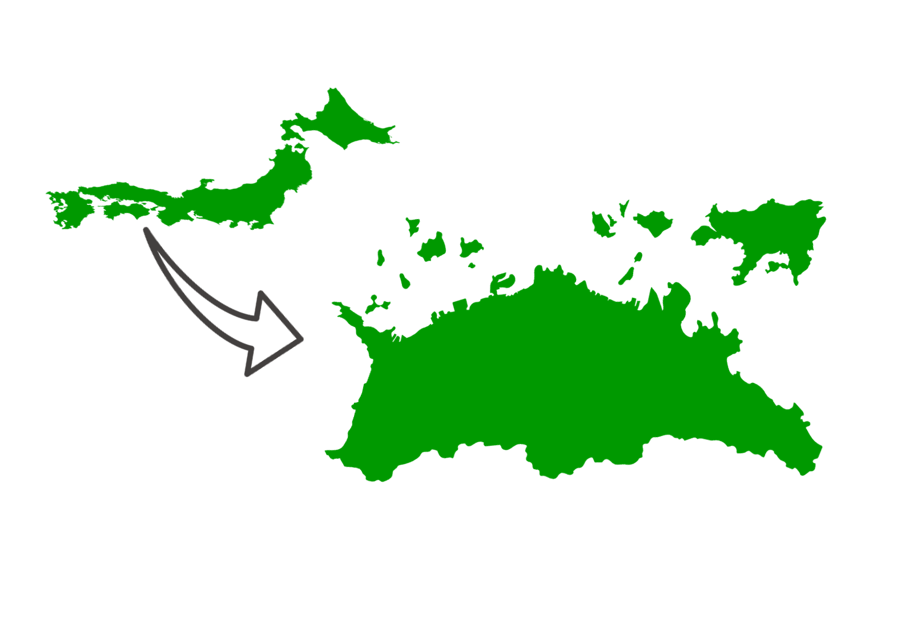
行き先の決定
香川県
Notes:
行き先の設定は私たちの中でもっとも身近な地域である香川県にしました。
次

Slide 10
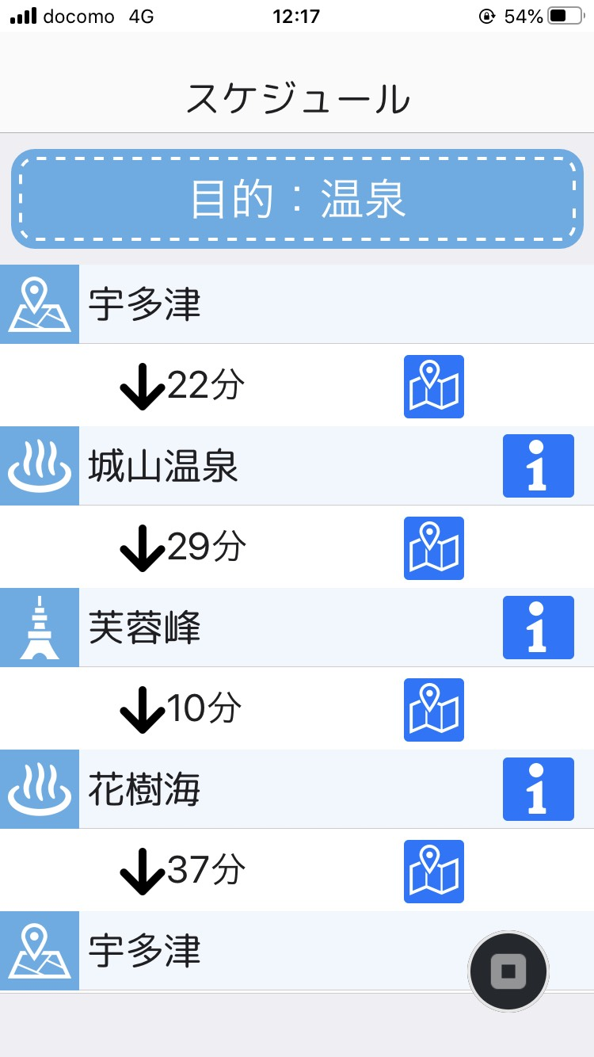
旅行プラン自動生成
出発地
目的
行き先
Notes:
左説明
スケジュールの説明
次ページ

Slide 11
旅行プランの編集
プラン名の変更
行き先の削除
行き先の入れ替え
Notes:
上から説明３つ
削除の説明終わったら次ぺ

Slide 12
詳しくは、 ブースにお越しください！
Notes:
そして、このアプリは、シンプルかつ、楽しめるアプリとなっているので、ぜひブースにお越しください！
以上で発表を終わります。

